Slide 1
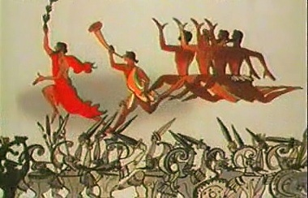
ПУТЕВОДИТЕЛЬ. УВАЖАЕМЫЙ ПОСЕТИТЕЛЬ! Вы находитесь на страничке путеводителя виртуального МИНИ - МУЗЕЯ "ОЛИМПИОНИКИ" ПОДГОТОВИТЕЛЬНОЙ ГРУППЫ "ЗАВИТОК"

Slide 3
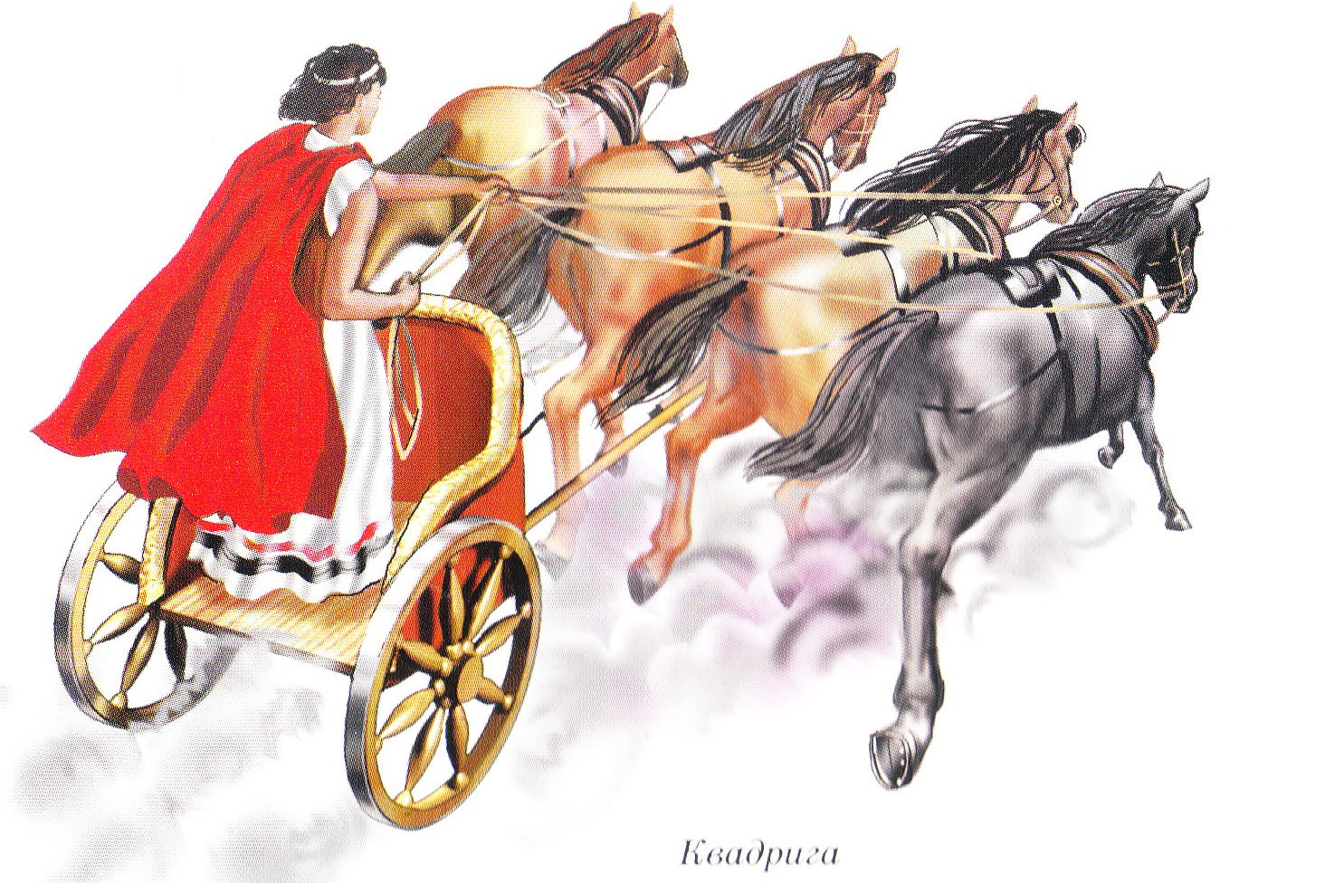

Slide 4
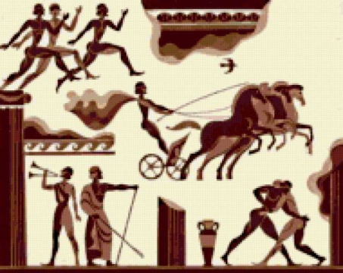

Slide 7
ДОБРО ПОЖАЛОВАТЬ на страничку виртуального МИНИ - МУЗЕЯ "ОЛИМПИОНИКИ" ПОДГОТОВИТЕЛЬНОЙ ГРУППЫ «ЗАВИТОК»!

Slide 8
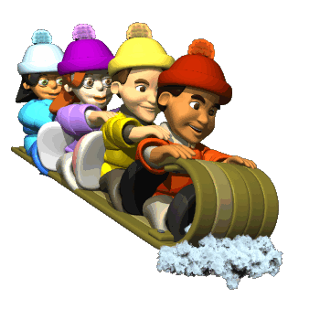

Slide 11
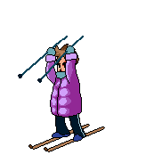

Slide 14
ДОБРО ПОЖАЛОВАТЬ на страничку виртуального МИНИ - МУЗЕЯ "ОЛИМПИОНИКИ" ПОДГОТОВИТЕЛЬНОЙ ГРУППЫ «ЗАВИТОК»! ttp://nsportal.ru/banina-tatyana-nikolaevna социальная сеть работников образования

